Slide 1
Jednočipový mikropočítač
ATMega32

Slide 2
Analogový komparátor
Základem je komparátor tvořený operačním zesilovačem.
Porovnává velikost napětí mezi:
  vstupy AN0 a AN1
  výstupem analogového multiplexoru
  referenčním zdrojem
Výstup z komparátoru lze použít jako spouštěcí impuls pro vstupní záchytnou jednotku čítače 1 nebo může generovat přerušení (č.19).

Slide 3
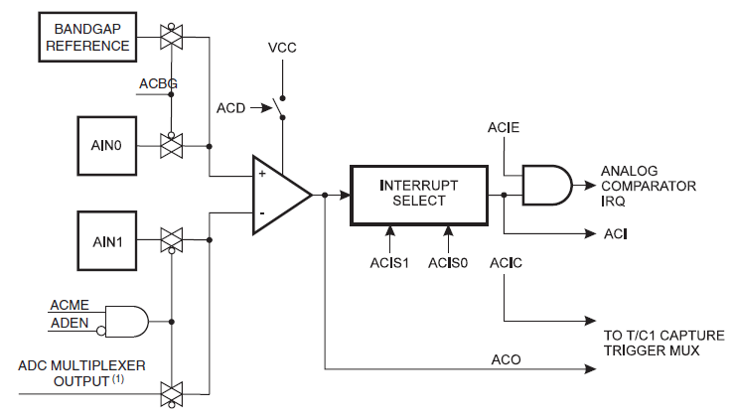
Analogový komparátor

Slide 4

Analogový komparátor – registry
SFIOR ($30): Special Function IO Register
  ACME: Analog Comparator Multiplexer Enable
    přepíná mezi vstupem AN1 a signálem
    z výstupu analogového multiplexoru.

Slide 5

Analogový komparátor – registry
ACSR ($08):
Analog Comparator Control and Status Register:
  ACD: Analog Comparator Disable – zakázání funkce komparátoru (odpojení napájecího napětí operačního zesilovače).
  ACBG: Analog Comparator Bandgap Select
    přepíná mezi vstupem AN0 a referenčním napětím BANDGAP.

Slide 6
Analogový komparátor – registry
  ACO: Analog Comparator Output
  bit je nastavován výstupem komparátoru
  ACI: Analog Comparator Interrupt Flag
  bit je nastavován při generování přerušení č. 19 způsobeného analogovým komparátorem.
  ACIE: Analog Comparator Interrupt Enable
  povolení přerušení od analogového komparátoru

Slide 7
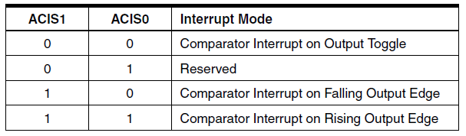
Analogový komparátor – registry
ACIC: Analog Comparator Input Capture Enable
výstup komparátoru je veden na vstupní záchytnou jednotku čítače 1
ACIS1..0: Analog Comparator Interrupt Mode Select

Slide 8
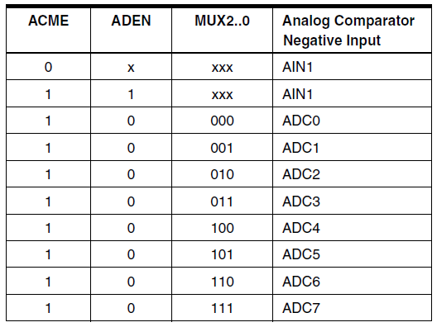
Analogový komparátor
Nastavení řídících bitů pro výběr vstupu komparátoru
(AN1, analogový multiplexor) ukazuje tabulka:

Slide 9
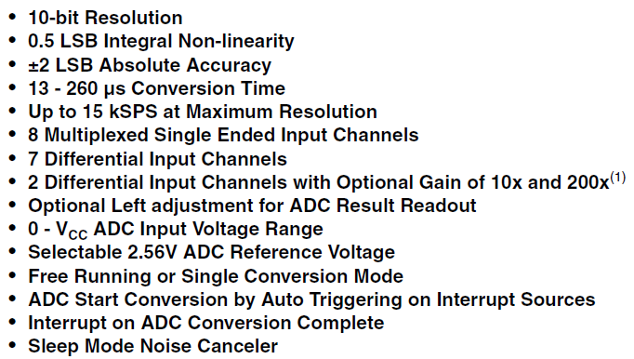
A/D převodník – ATMega32

Slide 10
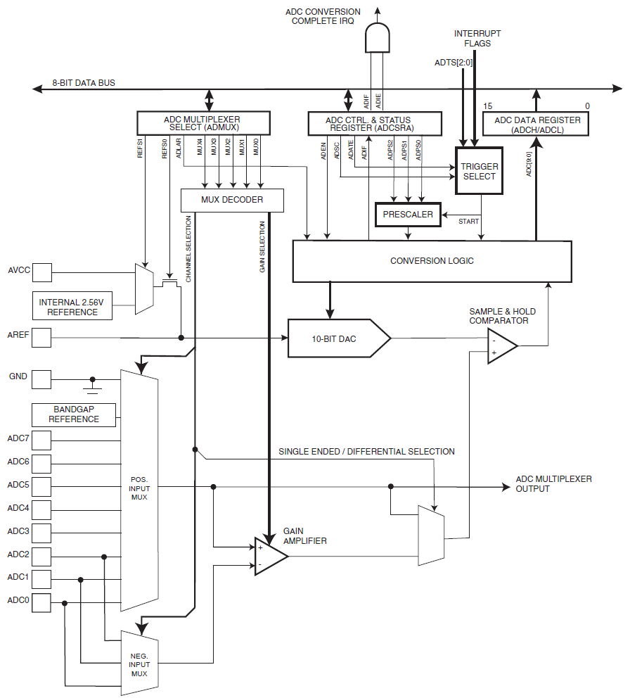
ADC
ATMega32

Slide 11
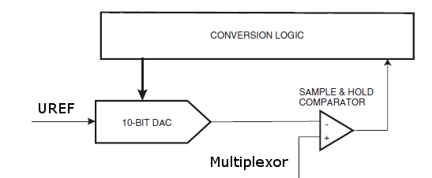
ADC
Základem je 10 bitový kompenzační A/D převodník s postupnou aproximací:
  Komparátor SAMPLE & HOLD porovnává měřené napětí přiváděné z multiplexorů s výstupním napětím 10 bitového D/A převodníku.
  Do D/A převodníku je přiváděno referenční napětí.

Slide 12
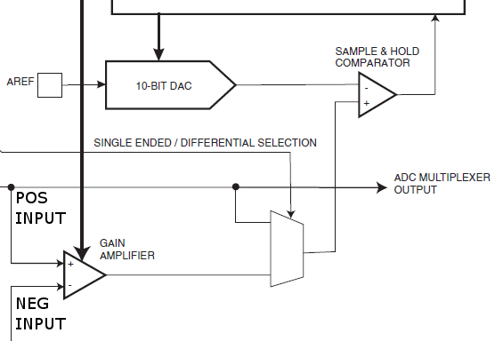
ADC vstupy signálu
1
2
Výstupní multiplexor přepíná mezi kladným
signálem „1“ vztaženým k zemi (Single Ended)
a diferenciálním signálem „2“ (Differential).

Slide 13
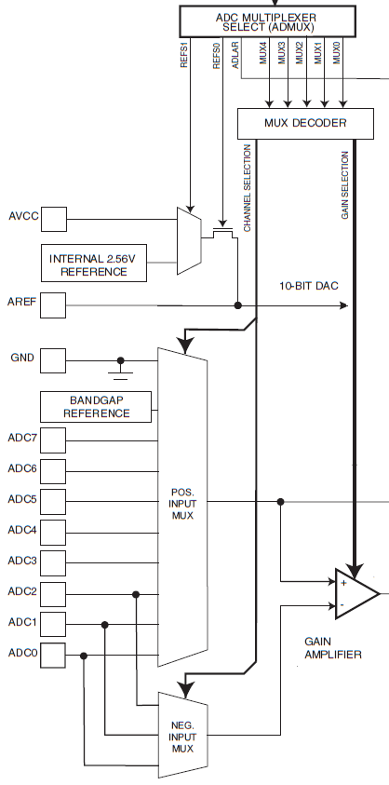
ADC – vstupy signálu
Diferenciální vstup signálu je realizován operačním zesilovačem (GAIN AMPFILER).
Zesílení zesilovače je možno měnit: 1x, 10x, 200x.
Na kladný a záporný vstup zesilovače je možno přivádět signály z multiplexorů.
Pro výběr signálů se využívá registr ADMUX.

Slide 14
ADC – vstupy signálu
Pro kladný vstup je možno volit:
  ADC7 – ADC0
  GND
  BANGAP napětí (1,22 V)
Pro záporný vstup je možno volit:
  ADC2 – ADC0
Jako referenční zdroj DAC je možné použít:
  Vstupy AVCC, AREF
  Interní referenční zdroj 2,56V

Slide 15
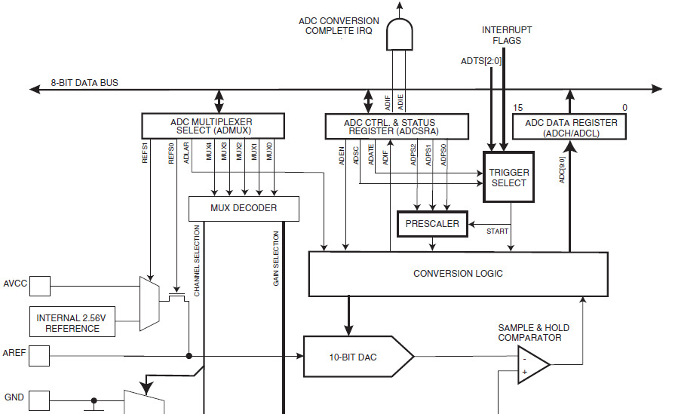
ADC registry
Pro práci s A/D převodníkem se využívá registrů: ADMUX, ADCSRA, ADCH/ADCL.

Slide 16
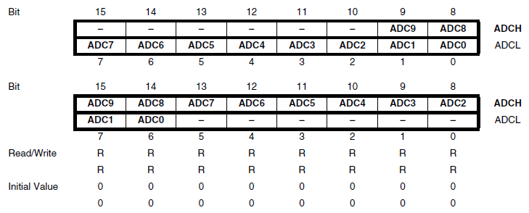
A/D převodník – registry
ADLAR=0
ADLAR=1
ADCH ($05), ADCL ($04): datový registr
formát dat se liší dle nastavení bitu ADLAR.

Slide 17

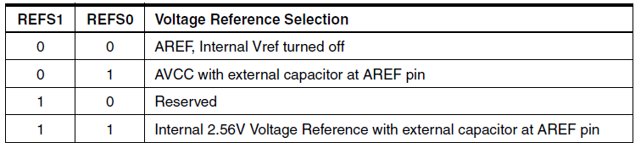
A/D převodník – registry
ADMUX ($07): ADC Multiplexer Selection
  REFS1:0: Reference Selection Bits
  volba zdroje referenčního napětí

Slide 18
A/D převodník – registry
ADMUX ($07): ADC Multiplexer Selection
  ADLAR: ADC Left Adjust Result:
  formát dat v registru ADC
  MUX4:0: Analog Channel and Gain Selection Bits
  nastavování multiplexorů a zesilovače signálu přiváděného na vstup kompenzačního
  A/D převodníku.
  (nastavení viz tabulky na dalších snímcích)

Slide 19
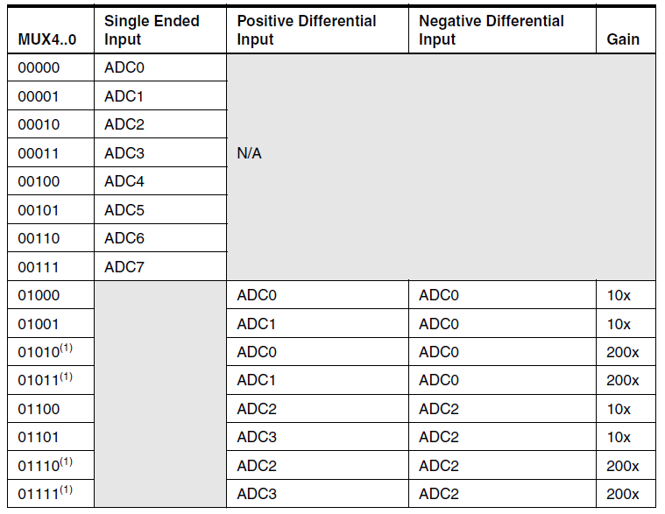

Slide 20
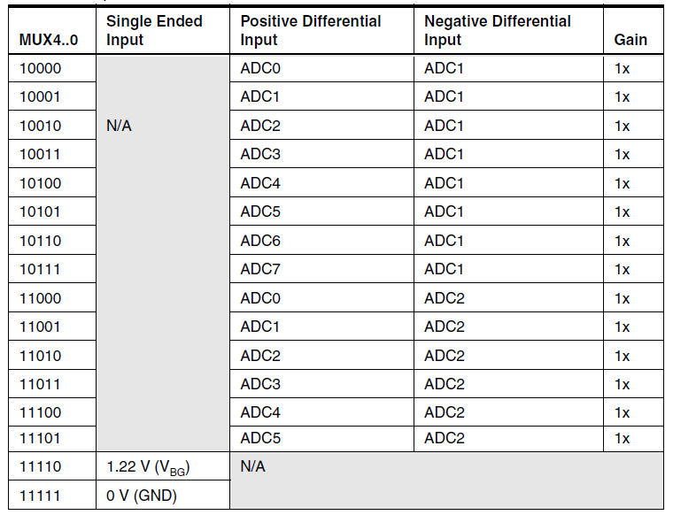

Slide 21
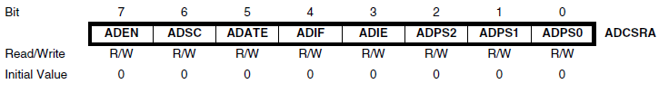
A/D převodník – registry
ADCSRA ($06): ADC Control and Status Register A
  ADEN: ADC Enable – povolení (zapnutí) A/D
  ADSC: ADC Start Conversion
    v režimu Single Conversion zápis „1“ spustí převod.
    po ukončení převodu je bit nulován.
  ADATE: ADC Auto Trigger Enable – povolení spouštění převodu při události na vybraném zdroji.

Slide 22
A/D převodník – registry
ADCSRA ($06): ADC Control and Status Register A
  ADIF: ADC Interrupt Flag
    bit je nastaven po ukončení převodu zapsání hodnoty do datového registru.
    signalizuje přerušení od A/D převodníku.
  ADIE: ADC Interrupt Enable
  povolení přerušení č. 17 – dokončení A/D převodu.
  ADPS2:0: ADC Prescaler Select
  nastavení předděličky pro A/D převodník

Slide 23
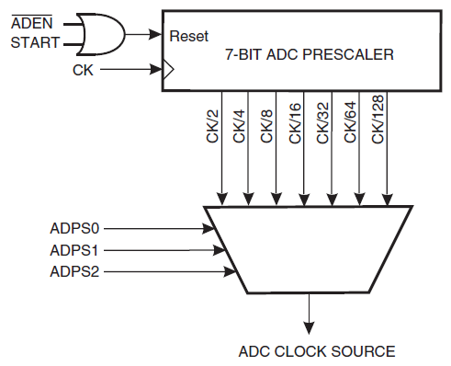
A/D převodník předdělička
Vytváří taktovací
frekvenci pro
činnost kompenzačního
A/D převodníku.
Pro kvalitní 10 bitový
převod se frekvence volí mezi 50 kHz a 200 kHz.
Při vyšších frekvencích je převod sice rychlejší, ale na úkor přesnosti.

Slide 24
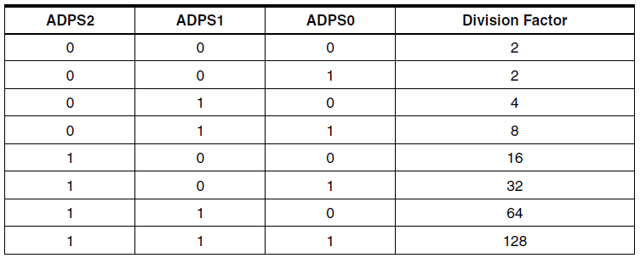
A/D převodník – předdělička
Frekvence je odvozena od frekvence krystalu
Při 16 MHz krystalu je nejnižší frekvence 125 kHz.

Slide 25

A/D převodník – registry
SFIOR ($30) – Special Function IO Register
  ADTS2:0: ADC Auto Trigger Source
    Vybírá zdroj který způsobí start A/D převodu.
    Převod je spuštěn s náběžnou hranou signálu.
    Jednotlivé možnosti ukazuje tabulka.

Slide 26
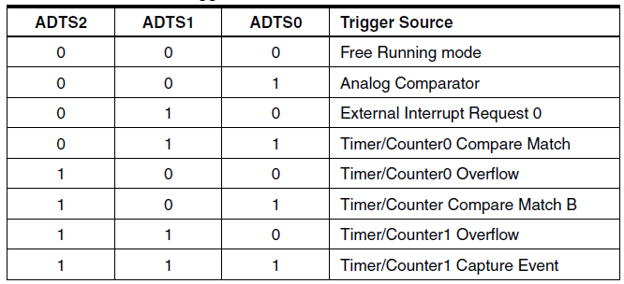
Zdroje spouštění A/D převodu

Slide 27
Průběh A/D převodu
Běžný převod trvá 13 hodinových cyklů:
  převod je spuštěn příslušnou událostí
  (triger, ADSC,..).
  po 2 taktech je provedeno vzorkování signálu (Sample &Hold).
  11 taktů trvá vlastní převod na 10 bitové číslo.
Jestliže se jedná o „první převod“ je potřeba
25 taktů (proběhne inicializace A/D převodníku).
Ukončení převodu je signalizováno nastavením
bitu ADIF případně přerušením.

Slide 28
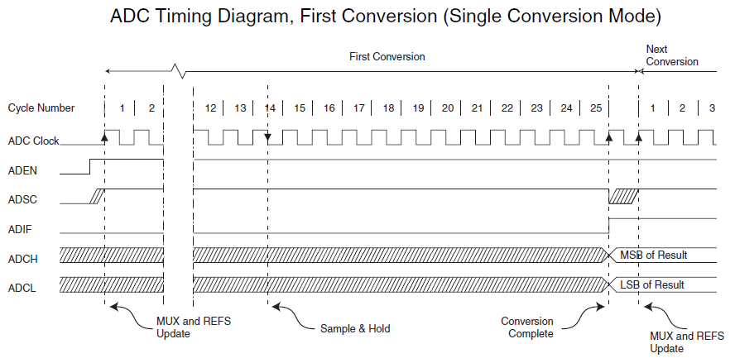
ADC
První převod lze spustit současným nastavením řídících bitů ADEN a ADSC.
Data jsou k dispozici po 25 taktech.

Slide 29
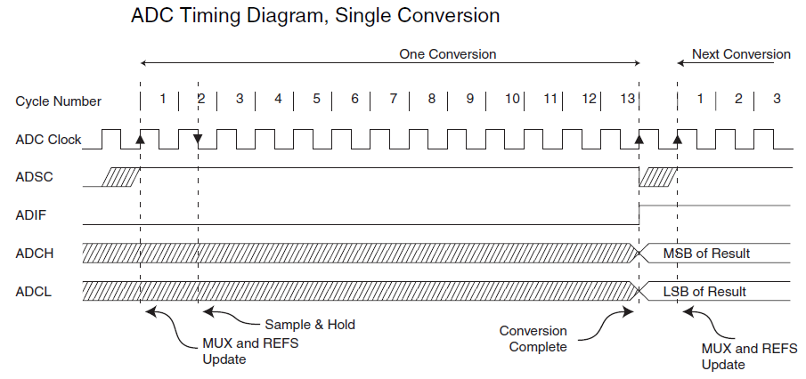
ADC
Běžný převod spuštěný řídícím bitem ADSC.
Data jsou k dispozici po 13 taktech.
Ukončení přenosu je signalizováno bitem ADIF.

Slide 30
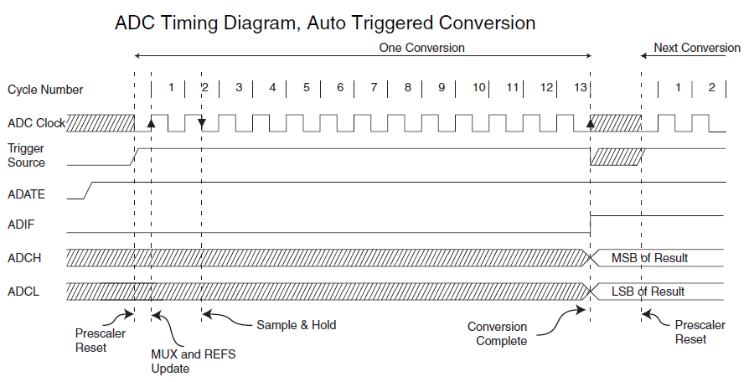
ADC
ADATE povolí start pomocí triggrovacího signálu
Přenos je spuštěn při náběžné hraně trigg. signálu.

Slide 31
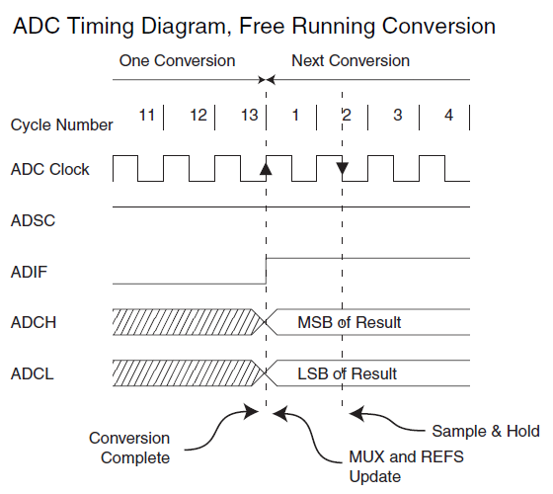
ADC
Volně běžící A/D převodník neustále převádí hodnotu na zvoleném kanálu.
ADIF zůstává na „1“.

Slide 32
ADC – pár výpočtů
Frekvence pro kvalitní 10 bitový převod: 50 .. 200 kHz
Trvání jednoho převodu: 13 taktů
Frekvence mikroprocesoru: 16 MHz (0,1 .. 16 MHz)
Možnosti předděličky pro f_{ADC}: 2, 4, 8, 16, 32, 64, 128
Při 16 MHz lze dosáhnout nejmenší f_{ADC} 125 kHz.
Při 200 kHz trvá jeden převod 65 μs což odpovídá vzorkovací frekvenci 15 kSps.
Při vyšších f_{ADC} lze dosáhnout vyšší vzorkovací frekvence avšak na úkor přesnosti.

